Slide 1
บทที่ 6
การเขียนโปรแกรมภาษา PHP

Slide 2
รู้จักกับ PHP
PHP มาจากคำว่า Personal Home Page เป็นโปรแกรมภาษาที่ทำงานในลักษณะ ภาษาสคริปต์ฝั่ง server คือ มีการประมวลผลที่ฝั่ง server หลังจากนั้นก็จะทำการส่งผลลัพธ์ในรูปแบบ HTML กลับไปยัง Web Browser ซึ่งจะทำให้เราสามารถพัฒนาระบบงานในลักษณะ Dynamic Programming ได้
ไฟล์ PHP จะเหมือนกับเอกสาร HTML ทั่วไป เนื่องจากสามารถเขียนแท็กซึ่งเป็นคำสั่งภาษา PHP ลงไปในแท็กของ HTML ได้ นามสกุลของไฟล์ PHP คือ .php

Slide 3
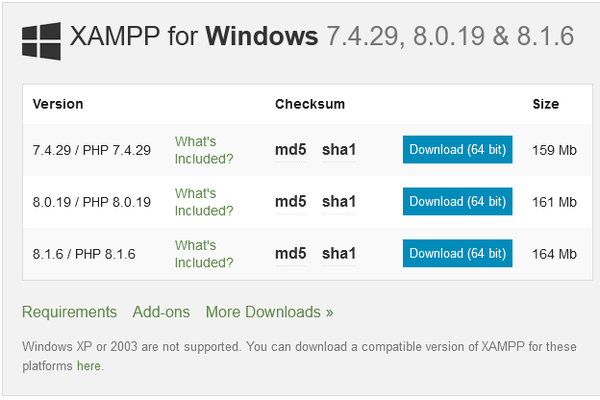
การติดตั้งโปรแกรม XAMPP
1. Download ที่ https://www.apachefriends.org/download.html
2. ได้ไฟล์ xampp-windows-x64-8.1.6-0-VS16-installer.exe แล้ว double-click เพื่อติดตั้ง

Slide 4
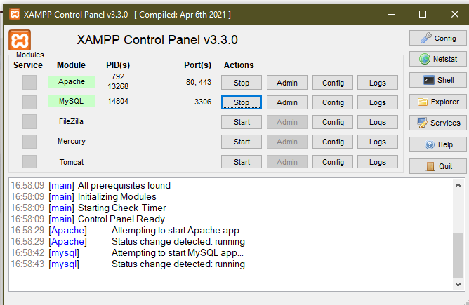
3. เมื่อติดตั้งเสร็จแสดงหน้านี้ ในส่วน Apache กับ MySQL ให้กดปุ่ม Start
จนแสดงสีเขียว แสดงว่าติดตั้งเรียบร้อยเพร้อมใช้งาน
4. เข้า Browser แล้วพิมพ์ localhost/phpmyadmin กด enter เพื่อเข้าสู่ MySQL

Slide 5
รูปแบบการเขียนคำสั่งของ PHP
โค้ดภาษา PHP จะเขียนอยู่ในแท็ก <?php …. ?>
รูปแบบ
<?php
คำสั่ง;
?>
ตัวอย่าง
<?php
print “Hello PHP”;
?>

Slide 6
การเขียนคำสั่ง PHP แทรกใน HTML
<!DOCTYPE html>
<html>
<body>
<?php
print “Hello PHP”;
?>
</body>
<html>

Slide 7
การเขียนคำสั่ง HTML แทรกใน PHP
<!DOCTYPE html>
<html>
<body>
<?php
echo “<p>Hello PHP</p>”;
echo “<br>”;
?>
</body>
<html>

Slide 8
คำสั่งแสดงผลลัพธ์
มี 3 รูปแบบ คือ
1. echo
รูปแบบ
echo “ข้อมูลที่ต้องการแสดงผลลัพธ์”
หรือใช้ <?= แทนแท็ก php ร่วมกับ echo แบบย่อ
ตัวอย่าง
<?php
echo “Hello PHP”;
?>
<br>
<?= “1+2= ”, 1 + 2;?>

Slide 9
2. print
รูปแบบ
print “ข้อมูลที่ต้องการแสดงผลลัพธ์”
ตัวอย่าง
<?php
print “Hello PHP”;
?>
คำสั่ง print ไม่สามารถใช้รูปแบบนี้ได้
print “1 + 2”, 1 + 2;

Slide 10
3. printf
รูปแบบ
printf (“ข้อมูลที่ต้องการแสดงผลลัพธ์”)
ตัวอย่าง
<?php
printf (“Hello PHP”);
?>
นอกจากนี้คำสั่ง printf สามารถจัดรูปแบบการแสดงผลได้ด้วย เช่น
printf(“10/3 = %d”, 10/3); // แสดงเลขจำนวนเต็ม
printf(“10/3 = %.2f”, 10/3); // แสดงเลขทศนิยม

Slide 11
การเขียนหมายเหตุ (Comment)
แบบที่ 1 เครื่องหมาย # หรือ //
{
คำสั่ง; // หมายเหตุแบบที่ 1 ใช้อธิบายครั้งละ 1 บรรทัด
}
แบบที่ 2 เครื่องหมาย /* …. */
{
/* คำอธิบายโปรแกรมแบบที่ 2 ใช้อธิบายหลายๆ บรรทัด
.......................................
*/
คำสั่ง;
}

Slide 12
การประกาศตัวแปร
กฎเกณฑ์ในการตั้งชื่อตัวแปร
ชื่อตัวแปรต้องขึ้นต้นด้วยเครื่องหมาย $ (dollar sign) เสมอ
หลังเครื่องหมาย $ จะตามด้วยชื่อตัวแปรโดยตัวแรกของชื่อต้องเป็นตัวอักษรหรือเครื่องหมาย _ (undercore) เท่านั้น
ตัวถัดมาของชื่อตัวแปร สามารถเป็นตัวอักษรหรือตัวเลข หรือเครื่องหมาย _
ตัวอักษรตัวใหญ่ ตัวเล็กในชื่อตัวแปรถือว่าเป็นคนละตัวกัน
ตัวอย่าง
$name = “Suwit”; // การกำหนดค่าให้ตัวแปรชนิดตัวอักษาอยู่ใน “ ”
$Age = 25; // การกำหนดค่าให้ตัวแปรชนิดตัวเลขไม่ต้องมี “ ”
$price = 150.50;
การประกาศตัวแปรไม่ต้องระบุชนิด สามารถประกาศชื่อตัวแปรแล้วนำไปเก็บค่าได้เลย

Slide 13
ชนิดข้อมูล
1.ข้อมูลชนิดจำนวนเต็ม (Integer)
คือ ตัวเลขไม่มีทศนิยม เช่น
$num1 = 20;
$num2 = 100;
2. ข้อมูลชนิดจำนวนทศนิยม (Floating-Point Number)
เช่น
$price = 20.50;
$avg = 123.63;

Slide 14
3. ข้อมูลชนิดสตริง (String)
ใช้เก็บข้อความ ต้องอยู่ภายในเครื่องหมาย “ ” หรือ ‘ ’
เช่น
$name = “Somchai”;
$address = “Chanthaburi”;
4. ข้อมูลชนิดตรรกะ (Boolean)
จะมี 2 ค่าคือ ค่าจริง (true) และค่าเท็จ (false)
เช่น
$num1 = 5;
$num2 = 10;
$num3 = $num2 > $num1;
echo “ค่า \$num2 > \$num1 = $num3”;

Slide 15
ตัวแปรอาร์เรย์ (Array)
การกำหนดค่า ใช้ index ในการกำหนดค่าแต่ละช่อง
$num[0] = 10;
$num[1] = 20;
$num[2] = 30;
การแสดงค่า ใช้ index ในการเข้าถึงค่าแต่ละช่อง
echo “ตัวเลขตัวที่ 1 = $num[0]<br>”;
echo “ตัวเลขตัวที่ 2 = $num[1]<br>”;
echo “ตัวเลขตัวที่ 3 = $num[2]”;
หรือจะกำหนดค่าแบบนี้ก็ได้
$num = array(10,20,30);

Slide 16
สามารถกำหนดค่าคนละชนิดข้อมูลในตัวแปรเดียวกันได้
$myarray = array(“001”,”Robert”,”65.3”);
echo “รหัส : $myarray[0]<br>”;
echo “ชื่อ : $myarray[1]<br>”;
echo “น้ำหนัก : $myarray[2]”;
สามารถใช้ index ที่ไม่ใช่ตัวเลขได้
$num = array(“num1”=>10,
“num2”=>20,”num3”=>30);
echo “$num[num1]<br>”;
echo “$num[num2]<br>”;
echo “$num[num3]”;

Slide 17
ฟังก์ชันที่เกี่ยวข้องกับตัวแปร
ฟังก์ชัน gettype(ตัวแปร) ใช้ตรวจสอบชนิดข้อมูลของตัวแปร
ตัวอย่าง
$abc = 10;
echo “\$abc เป็นตัวแปรชนิด”.gettype($abc);
ฟังก์ชัน empty(ตัวแปร) ใช้ตรวจสอบว่าตัวแปรเก็บข้อมูลไว้หรือไม่ ซึ่งเก็บจะมีค่าเท็จ(false) ไม่เก็บจะมีค่าจริง(true) คือ 1
ตัวอย่าง
$abc = 15;
$result = empty($abc);
echo “ค่าของตัวแปร \$abc คือ $result)”;

Slide 18
ฟังก์ชัน isset(ตัวแปร) ใช้ตรวจสอบว่ามีตัวแปรตามชื่อที่ระบุหรือไม่ ถ้ามีคืนค่าจริง ถ้าไม่มีคืนค่าเท็จ
ฟังก์ชัน unset(ตัวแปร) ใช้ทำลายตัวแปรและคืนพื้นที่หน่วยความจำ
ตัวอย่าง
$abc = 15;
$result = isset($abc);
echo “ตัวแปร \$abc มีอยู่หรือไม่ = $result)”;// true
unset($abc);
$result = isset($abc);
echo “ตัวแปร \$abc มีอยู่หรือไม่ = $result)”; // false

Slide 19
ค่าคงที่ (Constant)
ค่าคงที่ คือ ชื่อที่กำหนดขึ้นมาเพื่อใช้เก็บค่าใดๆ เพื่อเรียกใช้งาน โดยที่ค่าไม่ค่อยมีการเปลี่ยนแปลง
รูปแบบ
define(“ชื่อค่าคงที่”, ค่า);
const ชื่อค่าคงที่ = ค่า;
ตัวอย่าง
const price = 500;
define(“vat”, 0.07);
$tax = price * vat;
echo “ภาษีเท่ากับ $tax”;

Slide 20
ตัวดำเนินการและนิพจน์
Arithmetic Operator ตัวดำเนินการเทางคณิตศาสตร์
Comparison Operator ตัวดำเนินการเปรียบเทียบ
Logical Operator ตัวดำเนินการทางตรรกศาสตร์
String Operator ตัวดำเนินการสตริง
Bitwise Operator ตัวดำเนินการระดับบิต

Slide 21
Arithmatic Operator
ตัวดำเนินการ | คำอธิบาย | ตัวอย่าง
+ | บวก | $a + $b
- | ลบ | $a – $b
* | คูณ | $a * $b
/ | หาร | $a / $b
% | หาเศษจากการหาร | $a % $b เช่น 5 % 3 = 2
++ | เพิ่มค่าขึ้น 1 | $a++
-- | ลดค่าลง 1 | $a--

Slide 22
Comparison Operator
ตัวดำเนินการ | คำอธิบาย | ตัวอย่าง
== | เท่ากับ | $a == $b เป็นจริงเมื่อ $a เท่ากับ $b
!= | ไม่เท่ากับ | $a != $b เป็นจริงเมื่อ $a ไม่เท่ากับ $b
< | น้อยกว่า | $a < $b เป็นจริงเมื่อ $a น้อยกว่า $b
<= | น้อยกว่าหรือเท่ากับ | $a <= $b เป็นจริงเมื่อ $a น้อยกว่าหรือเท่ากับ $b
> | มากกว่า | $a > $b เป็นจริงเมื่อ $a มากกว่า $b
>= | มากกว่าหรือเท่ากับ | $a >= $b เป็นจริงเมื่อ $a มากกว่าหรือเท่ากับ $b

Slide 23
Logical Operator
ตัวดำเนินการ | คำอธิบาย | ตัวอย่าง
! | นิเสธ (Negation) | !$a ให้ผลลัพธ์มีค่าตรงข้ามกับ $a
&& | และ (And) | $a && $b ผลลัพธ์เป็นจริงเมื่อ $a และ $b ต่างก็เป็นจริง
|| | หรือ (Or) | $a || $b ผลลัพธ์เป็นจริงเมื่อ $a หรือ $b เป็นจริง
^ | ExclusiveOr | $a ^ $b ผลลัพธ์เป็นจริงเมื่อ $a กับ $b มีค่าความจริงต่างกัน

Slide 24
String Operator
ตัวดำเนินการ | คำอธิบาย | ตัวอย่าง
. | ต่อสตริง | $fname = “Wittaya”; $lname = “Tongthep”; $name = $fname.” ”.$lname;
.= | ต่อท้ายสตริง | $a = “Hello ”; $a .= “PHP”; $echo $a; // ผลลัพธ์คือ Hello PHP

Slide 25
Bitwise Operator
ตัวดำเนินการ | คำอธิบาย | ตัวอย่าง
<< | เลื่อนบิตมาทางซ้าย | 11001110 << 1 ผลลัพธ์คือ 10011100
>> | เลื่อนบิตมาทางขวา | 11001110 >> 1 ผลลัพธ์คือ 01100111

Slide 26
ลำดับความสำคัญของตัวดำเนินการ
ลำดับ | ตัวดำเนินการ
1 | * กับ /
2 | %
3 | + กับ -
4 | ==
5 | !=
6 | <
7 | >
8 | <=
9 | >=
ลำดับ | ตัวดำเนินการ
10 | !
11 | &&
12 | ||
13 | ==
14 | xor

